Slide 1
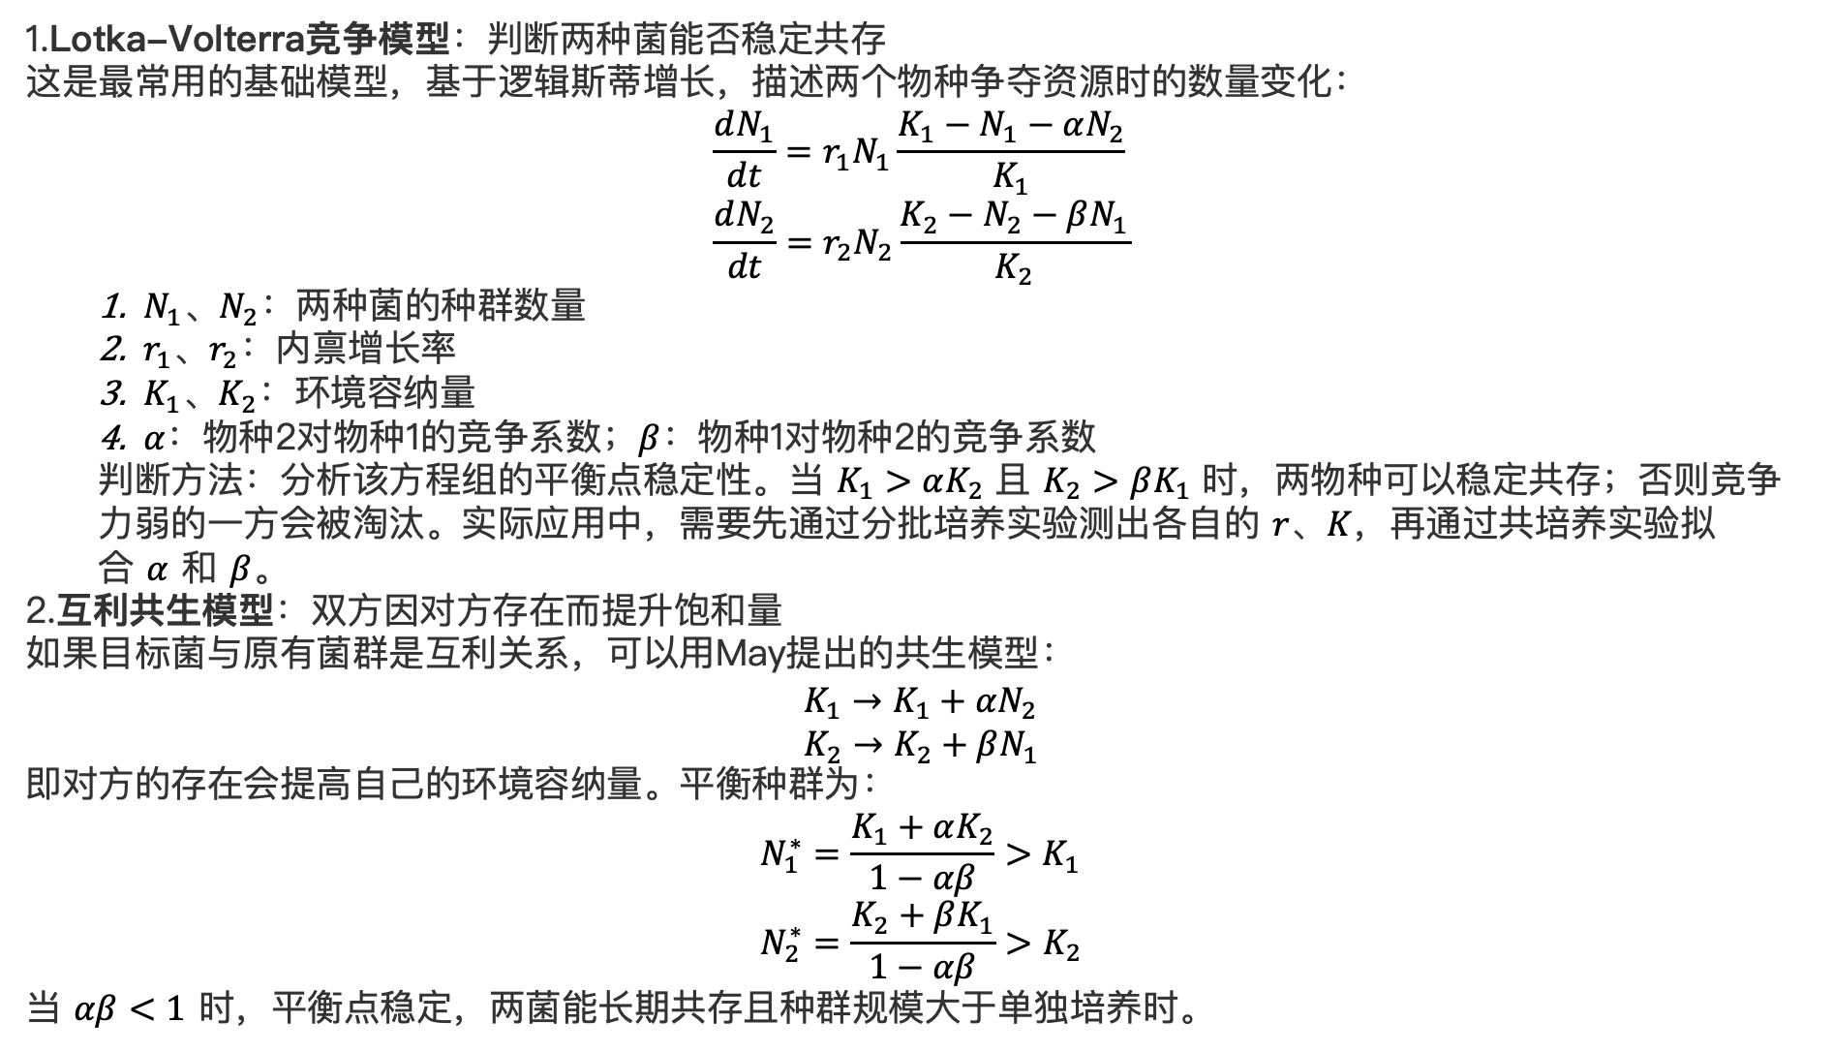
‌Lotka-Volterra竞争模型‌：判断两种菌能否稳定共存
这是最常用的基础模型，基于逻辑斯蒂增长，描述两个物种争夺资源时的数量变化：
$\frac{dN_{1}}{dt}=r_{1}N_{1}\frac{K_{1}−N_{1}−αN_{2}}{K_{1}}$
$\frac{dN_{2}}{dt}=r_{2}N_{2}\frac{K_{2}−N_{2}−βN_{1}}{K_{2}}$
  $N_{1}$、$N_{2}$：两种菌的种群数量
  $r_{1}$、$r_{2}$：内禀增长率
  $K_{1}$、$K_{2}$：环境容纳量
  $α$：物种2对物种1的竞争系数；$β$：物种1对物种2的竞争系数‌‌
  判断方法：分析该方程组的平衡点稳定性。当 $K_{1}>αK_{2}$ 且 $K_{2}>βK_{1}$ 时，两物种可以稳定共存；否则竞争力弱的一方会被淘汰。实际应用中，需要先通过分批培养实验测出各自的 $r$、$K$，再通过共培养实验拟合 $α$ 和 $β$。‌‌
‌互利共生模型‌：双方因对方存在而提升饱和量
如果目标菌与原有菌群是互利关系，可以用May提出的共生模型：
$K_{1}→K_{1}+αN_{2}$
$K_{2}→K_{2}+βN_{1}$
即对方的存在会提高自己的环境容纳量。平衡种群为：
$N_{1}^{∗}=\frac{K_{1}+αK_{2}}{1−αβ}>K_{1}$
$N_{2}^{∗}=\frac{K_{2}+βK_{1}}{1−αβ}>K_{2}$
当 $αβ<1$ 时，平衡点稳定，两菌能长期共存且种群规模大于单独培养时。‌‌

Slide 2
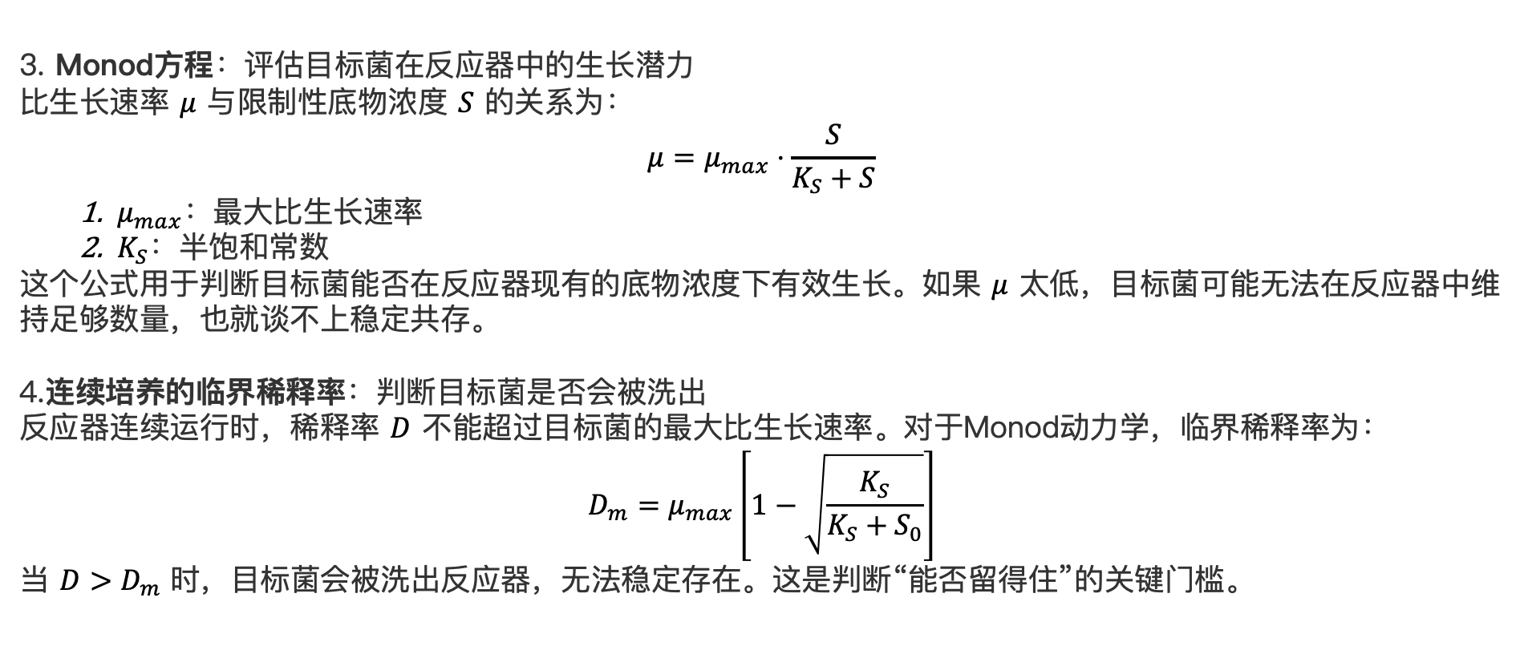
‌‌
3. Monod方程‌：评估目标菌在反应器中的生长潜力
比生长速率 $μ$ 与限制性底物浓度 $S$ 的关系为：
$$μ=μ_{max}⋅\frac{S}{K_{S}+S}$$
  $μ_{max}$：最大比生长速率
  $K_{S}$：半饱和常数‌‌
这个公式用于判断目标菌能否在反应器现有的底物浓度下有效生长。如果 $μ$ 太低，目标菌可能无法在反应器中维持足够数量，也就谈不上稳定共存。‌‌
4.连续培养的临界稀释率‌：判断目标菌是否会被洗出
反应器连续运行时，稀释率 $D$ 不能超过目标菌的最大比生长速率。对于Monod动力学，临界稀释率为：
$$D_{m}=μ_{max}\left[1−\sqrt{\frac{K_{S}}{K_{S}+S_{0}}}\right]$$
当 $D>D_{m}$ 时，目标菌会被洗出反应器，无法稳定存在。这是判断“能否留得住”的关键门槛。‌‌

